Slide 1

Fisika Terapan (21KU1017) :
Topik 1 :Sistem satuan dan perhitungan vektor
Dosen : Defrianto Pratama, S.Pd, M.Si.
Teknik Elektronika
Politeknik Negeri Bandung
Sumber bacaan : Halliday : chapter 3, & chapter 4.5, 4.6, 4.7

Slide 2
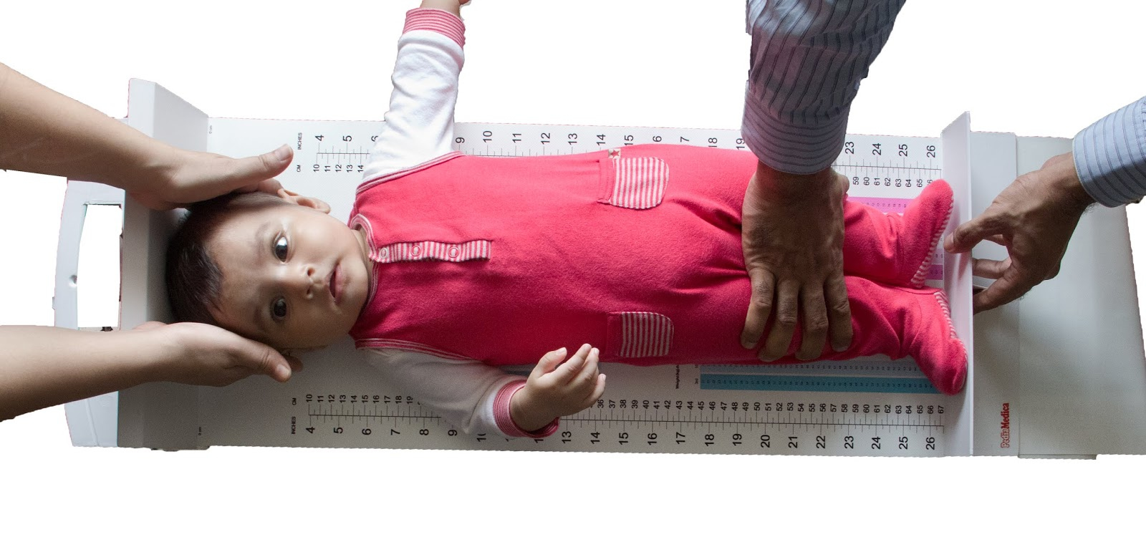

pengukuran

Slide 3
Sistem Pengukuran
Sistem Standar
Disetujui oleh yang berwenang, biasanya pemerintah
Sistem Internasional
- Disepakati oleh komite internasional pada tahun 1960
- Dinamakan juga mks
Digunakan dalam kuliah ini
Sistem Gaussian
Dinamakan cgs
Kebiasaan di USA & UK
- inci (inches), kaki (foot), mil (miles), pon (pounds/slugs), dll

Slide 4
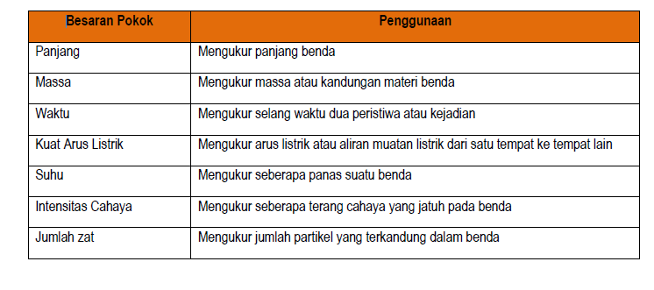
Besaran pokok

Slide 5
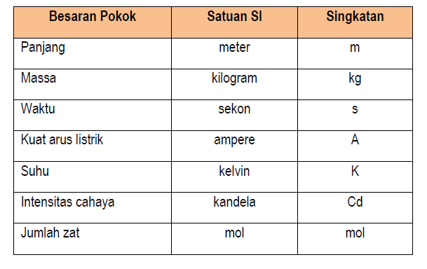
beSARAN POKOK

Slide 6
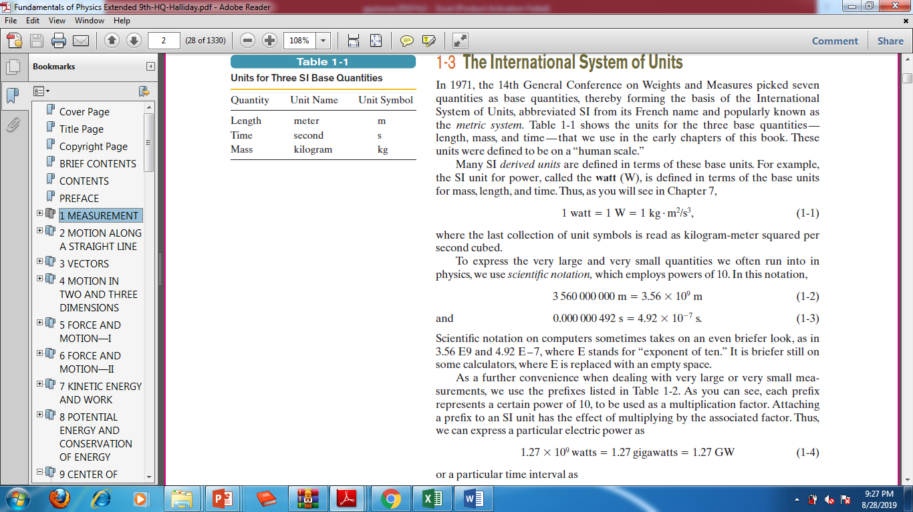
Besaran turunan
Semua besaran fisika selain tujuh besaran pokok dinamakan besaran turunan. Semua besaran turunan merupakan kombinasi dari besaran-besaran pokok. Karena jumlah besaran fisika sangat banyak maka boleh dikatakan bahwa hampir semua besaran fisika merupakan besaran turunan.
Contoh : Besaran Daya

Slide 7
Panjang
Satuan
- SI : meter (m), cgs : centimeter (cm), USA & UK : foot (ft)
Mula-mula satu meter didefinisikan berdasarkan keliling bumi. Ditetapkan bahwa keliling garis bujur bumi yang melalui kota Paris, Prancis ditetapkan memiliki panjang 40.000.000 m, 1 meter =1/40.000.000 keliling garis bumi yang melalui kota paris.
Pada akhir abad ke-19, panjang satu meter didefinisikan ulang. Panjang satu meter ditetapkan sama dengan jarak dua garisan pada batang campuran logam platina dan iridium yang tersimpan di International Bureau of Weight and Measures di kota Sevres, Prancis
Semenjak tahun 1983-sekarang : Satu meter didefinisikan sebagai jarak yang ditempuh cahaya dalam vakum selama selang waktu 1/299 792 458 sekon
Berapa Laju cahaya dalam vakum?

Slide 8
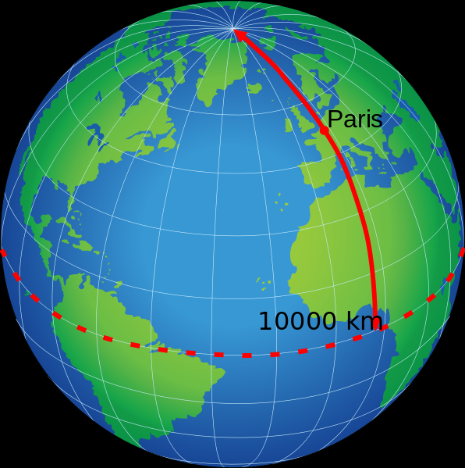
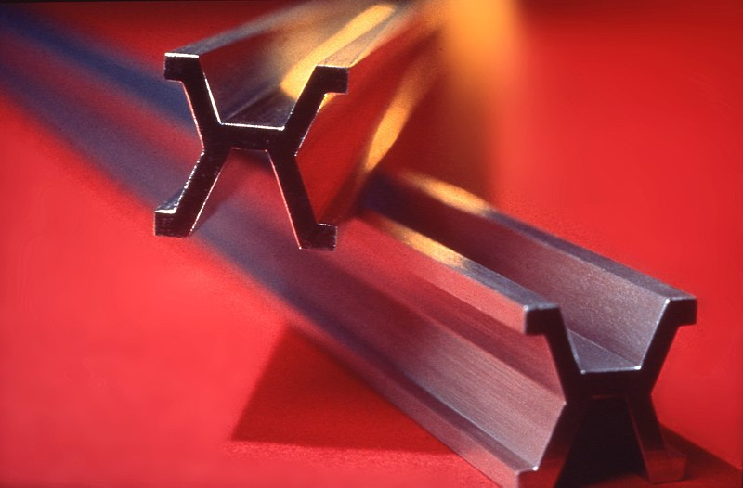
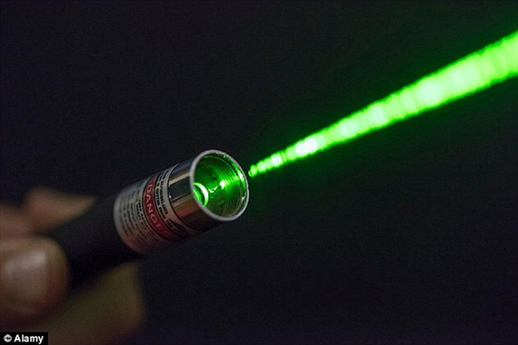
Sejarah definisi 1 meter

Slide 9
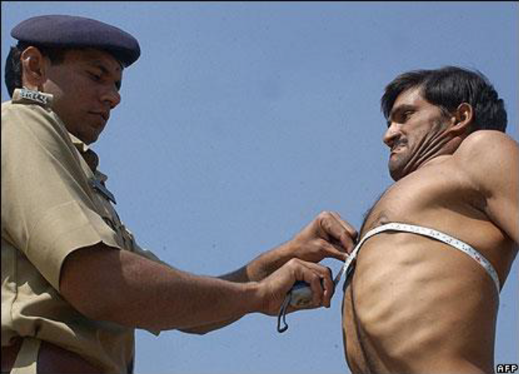
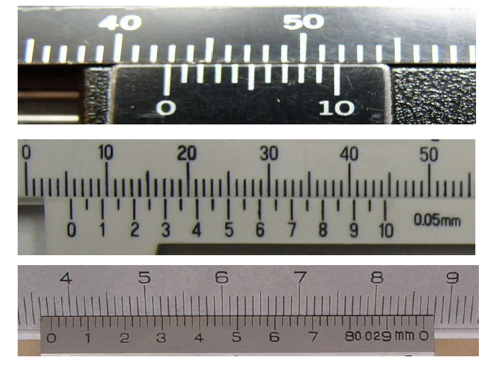
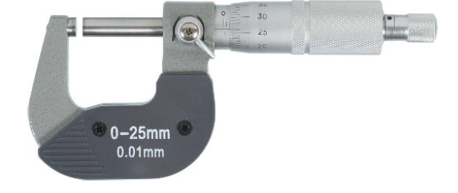
Pengukuran panjang

Slide 10
Panjang (Lanjutan)
Jarak Panjang (m)
Radius alam semesta teramati 1 x 10²⁶
Ke galaksi Andromeda 2 x 10²²
Ke bintang terdekat 4 x 10¹⁶
Bumi – Matahari 1.5 x 10¹¹
Radius Bumi 6.4 x 10⁶
Lapangan Sepakbola 1.0 x 10²
Tinggi Orang 2 x 10⁰
Ketebalan kertas 1 x 10⁻⁴
Panjang gelombang cahaya biru 4 x 10⁻⁷
Diameter atom hidrogen 1 x 10⁻¹⁰
Diameter proton 1 x 10⁻¹⁵

Slide 11
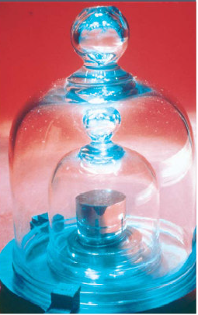
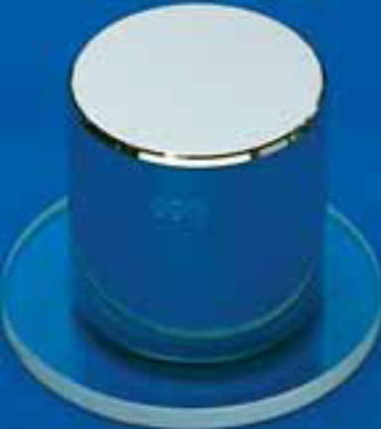
Massa
Satuan
- SI : kilogram (kg)
- cgs : gram (g)
- USA & UK : pon, slugs
Satu kilogram didefinisikan sebagai massa silinder campuran platinum iridium khusus yang dijaga tetap di badan pengukuran internasional Sevres Prancis

Slide 12
Objek Massa (kg)
Alam semesta teramati ~ 10⁵²
Galaksi Milky Way 7 x 10⁴¹
Matahari 2 x 10³⁰
Bumi 6 x 10²⁴
Boeing 747 4 x 10⁵
Mobil 1 x 10³
Mahasiswa 7 x 10¹
Partikel debu 1 x 10⁻⁹
Bakteri 1 x 10⁻¹⁵
Proton 2 x 10⁻²⁷
Elektron 9 x 10-³¹

Slide 13
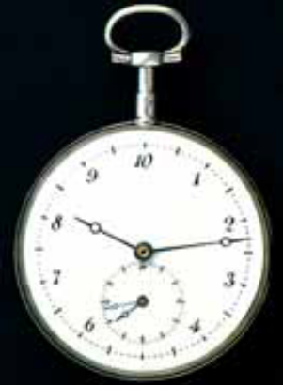
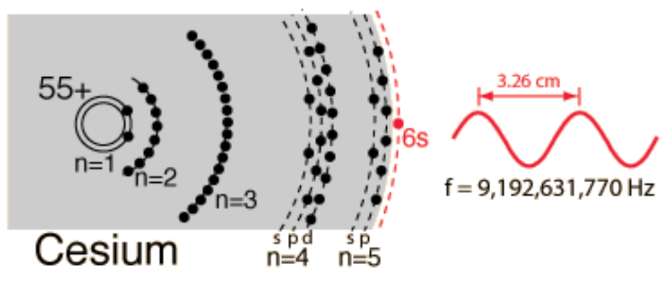
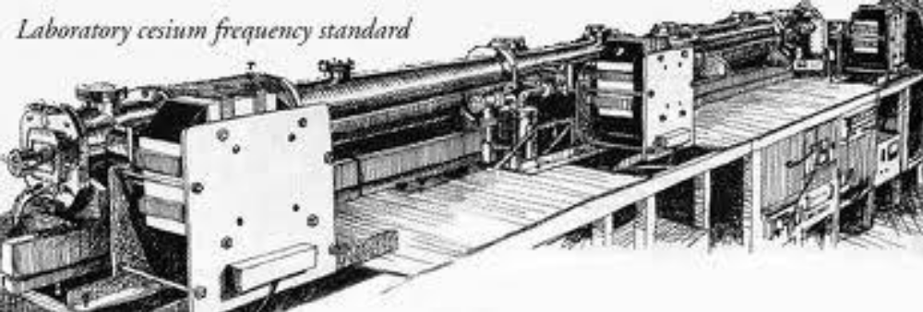
Waktu
Satuan
- Sekon (detik), semua sistem
Satu sekon didefinisikan sebagai 9 .192. 631. 700 x perioda radiasi dari sebuah atom cesium
Jam Atom Cs-133

Slide 14
Waktu (Lanjutan)
Interval Waktu (s)
Umur alam semesta 5 x 10¹⁷
Umur Grand Canyon 3 x 10¹⁴
Rata-rata umur mahasiswa 6.3 x 10⁸
Satu tahun 3.2 x 10⁷
Satu jam 3.6 x 10³
Cahaya dari bumi ke bulan 1.3 x 10⁰
Satu siklus senar gitar 2 x 10⁻³
Satu siklus gelombang radio FM 6 x 10⁻⁸
Cahaya mengelilingi proton 1 x 10⁻²⁴

Slide 15
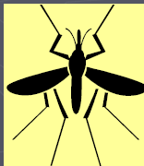
Notasi Ilmiah
Contoh
Laju cahaya dalam vakum
c ≈ 300 000 000 m/s
c ≈ 3.0 x 10 ⁸ m/s
Massa nyamuk
m ≈ 0.00001 kg
m ≈ 10-5 kg

Slide 16
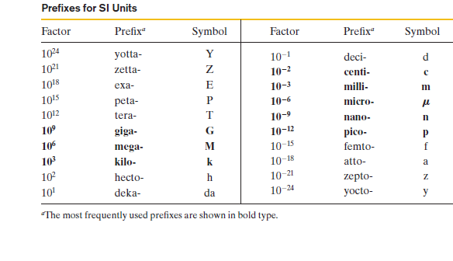
Penamaan pangkat 10

Slide 17
ANALISI DIMENSI
Dimensi menyatakan sifat fisis dari suatu kuantitas
Teknik untuk mengoreksi suatu persamaan
Dimensi (panjang, massa, waktu & kombinasinya) dapat dperlakukan sebagai kuantitas aljabar
- jumlah, kurang, kali, bagi
- penjumlahan dan pengurangan hanya untuk satuan yang sama

Slide 18
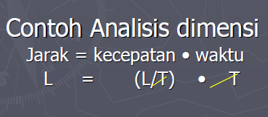
Analisis Dimensi (lanjutan)
Panjang L m (SI)
Luas L² m² (SI)
Volume L³ m³ (SI)
Kecepatan (laju) L/T m/s (SI)
Percepatan L/T² m/s² (SI)

Slide 19
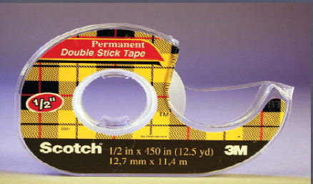
Konversi Satuan
Ketika satuan tidak cocok, konversikan sehingga satuannya cocok (sama)
Satuan dapat diperlakukan seperti kuantitas aljabar

Slide 20
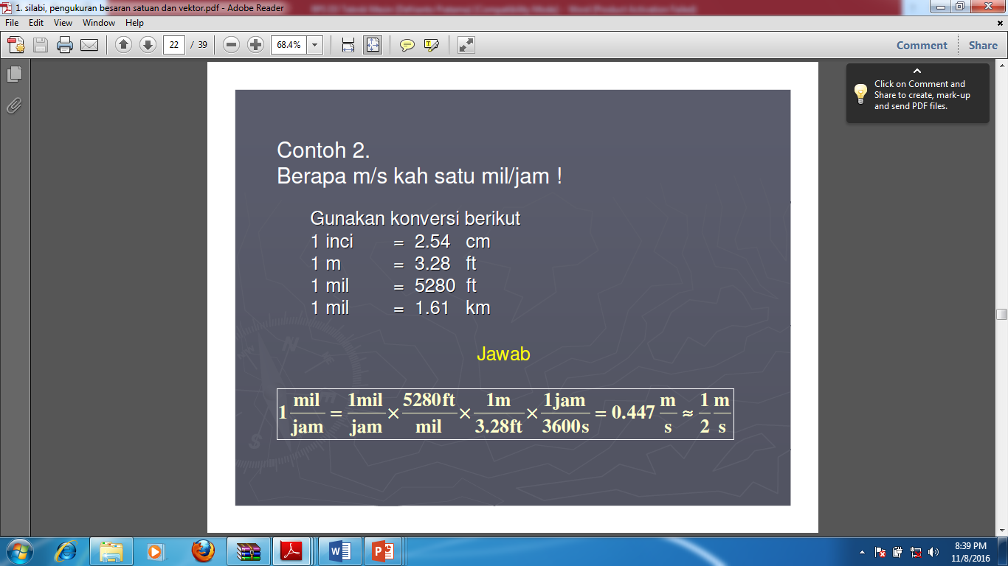
Berapa m/s kah satu mil/jam !

Slide 21
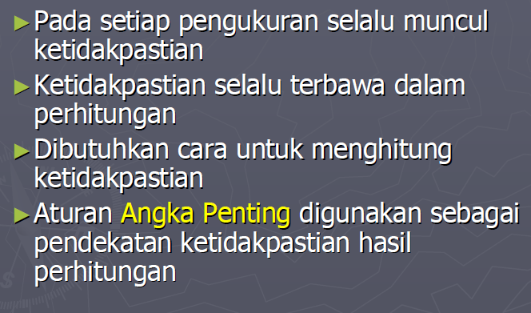
KETIDAKPASTIAN PENGUKURAN

Slide 22
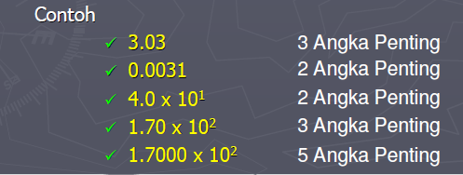
ANGKA PENTING
Jumlah digit yang muncul dalam setiap hasil pengukuran atau perhitungan yang masih dapat dipastikan
Semua digit yang tidak nol adalah angka penting
Nol adalah angka penting ketika:
- diantara digit yang bukan nol
- setelah koma dan angka penting yang lain
Semua digit dalam notasi ilmiah adalah angka penting

Slide 23
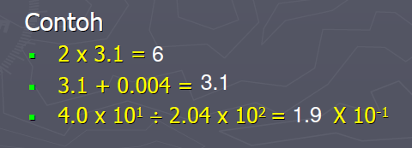
OPERASI DENGAN ANGKA PENTING
Ketika mengalikan atau membagi, hasil yang diperoleh harusmemiliki angka penting yang sama dengan salah satu kuantitas(yang dioperasikan) yang memiliki angka penting paling kecil.
Untuk penjumlahan atau pengurangan, hasil yang diperoleh harus memiliki jumlah digit dibelakang koma yang sama dengan salah satu kuantitas (yang dioperasikan) yang memiliki jumlah digit dibelakang koma paling sedikit

Slide 24
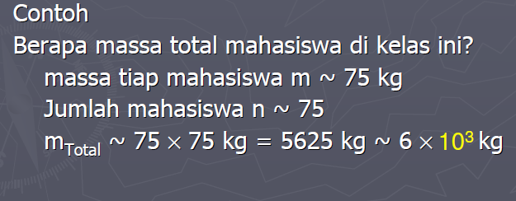
ORDE MAGNITUDO
Kadang-kadang diperlukan mengetahui besar suatu kuantitas hanya dalam faktor 10
Ini dikenal dengan Orde Magnitudo

Slide 25
REVIEW MATEMATIKA
TRIGONOMETRI
VEKTOR
SISTEM KOORDINAT

Slide 26
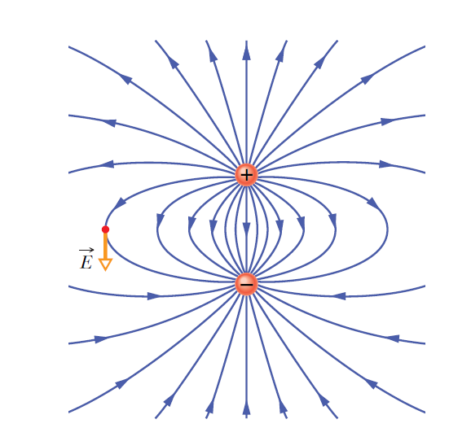
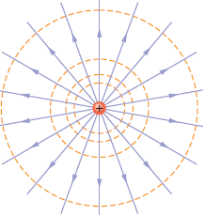
Perhatikan gambar berikut :

Slide 27
Contoh Besaran Vektor dan Skalar
Mekanika:
Kecepatan, Perpindahan, Percepatan, Gaya, momentum,……
Listrik Magnet :
Gaya Listrik, Medan Listrik, Medan Magnet,
Momen Dipol….
Mekanika:
Kelajuan, jarak , massa, Energi….
Listrik Magnet :
Muatan,
Potensial Listrik,
Rapat arus….
Coba sebutkan satuan dari besaran-besaran diatas !

Slide 28
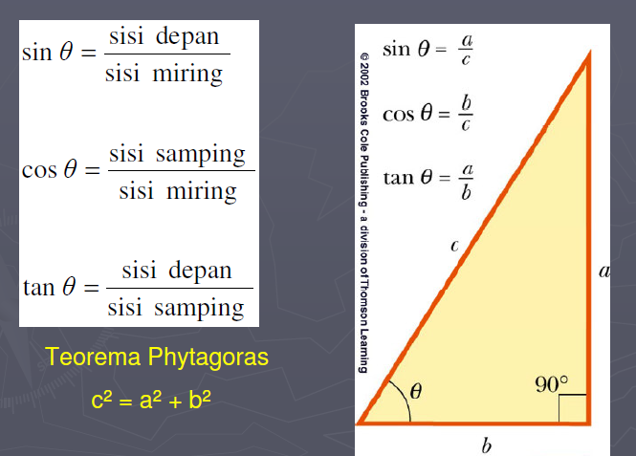
TRIGONOMETRI

Slide 29
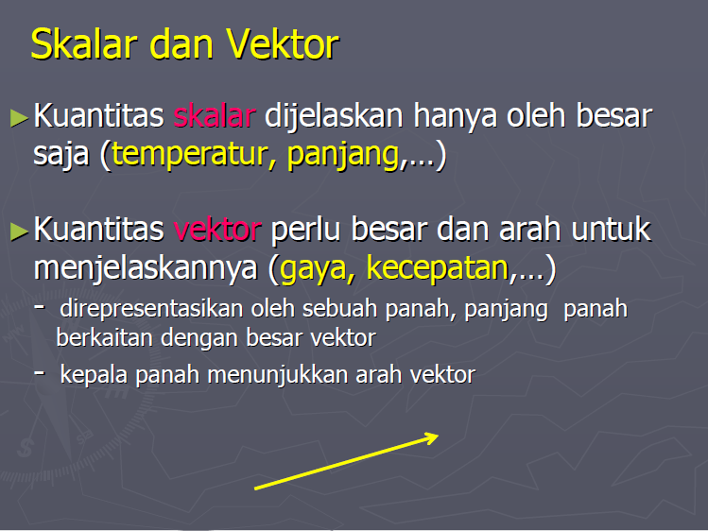

Slide 30
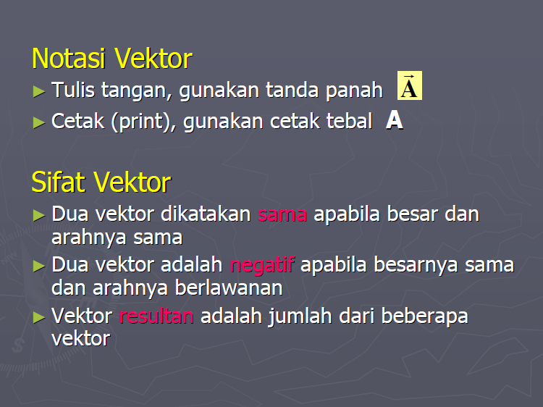

Slide 31
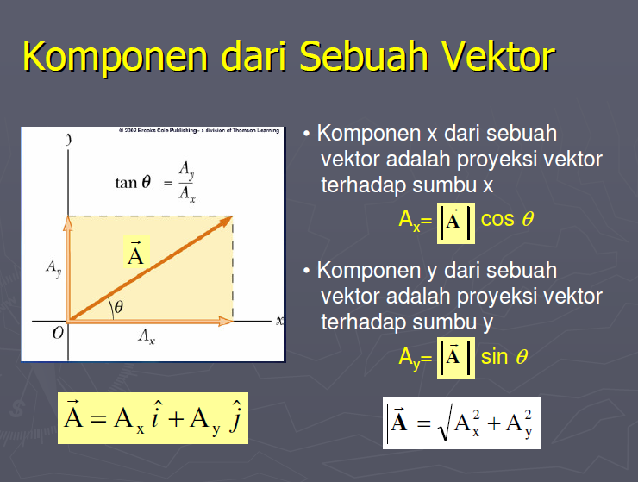

Slide 32
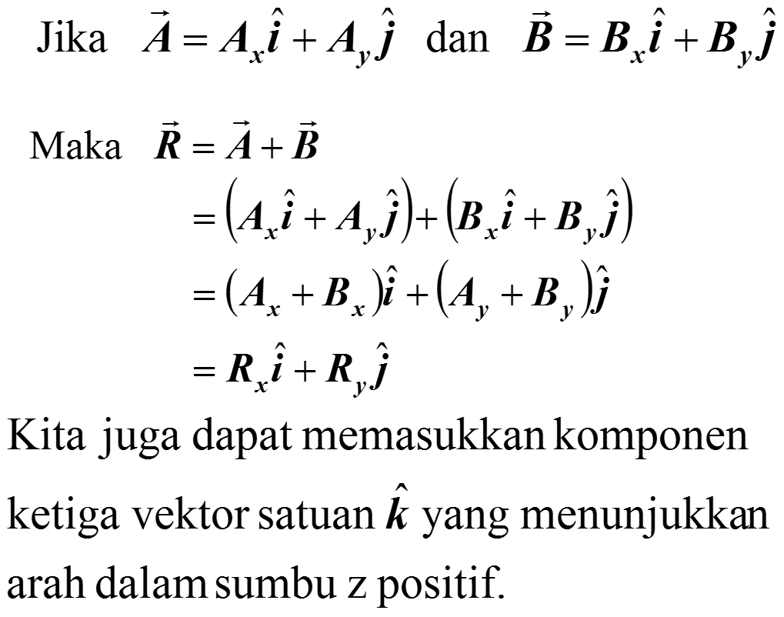
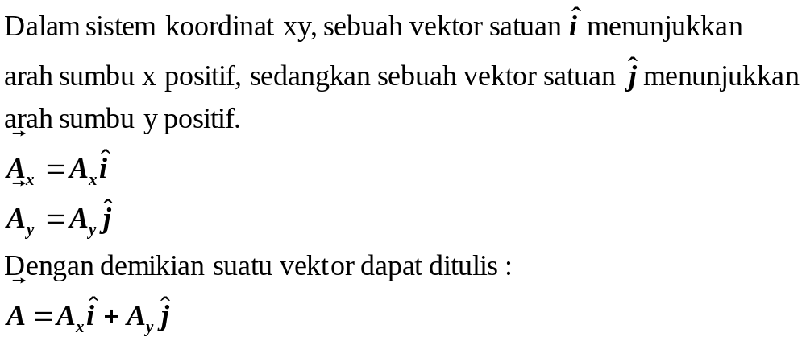
Vektor Satuan
Merupakan vektor yang memiliki besar 1, tanpa satuan.
Ditulis dengan tanda ^ (topi).

Slide 33
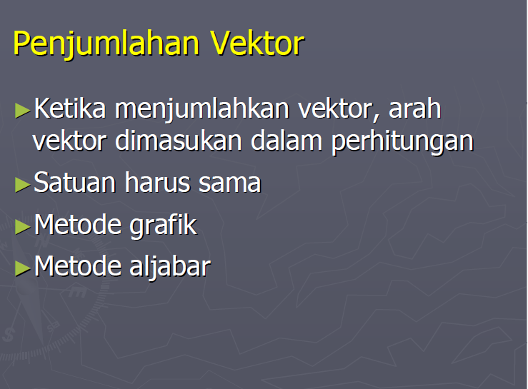

Slide 34
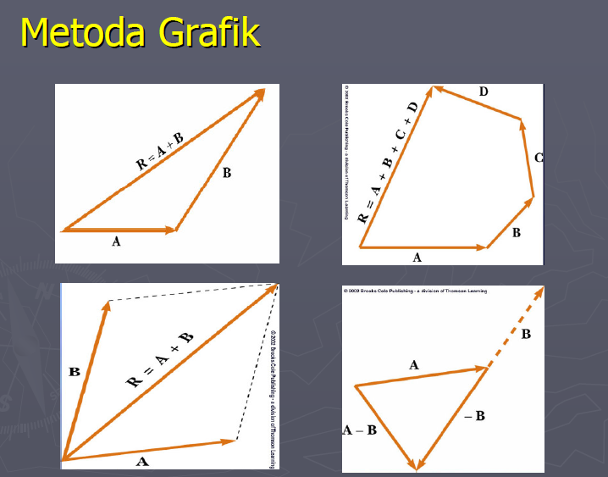

Slide 35
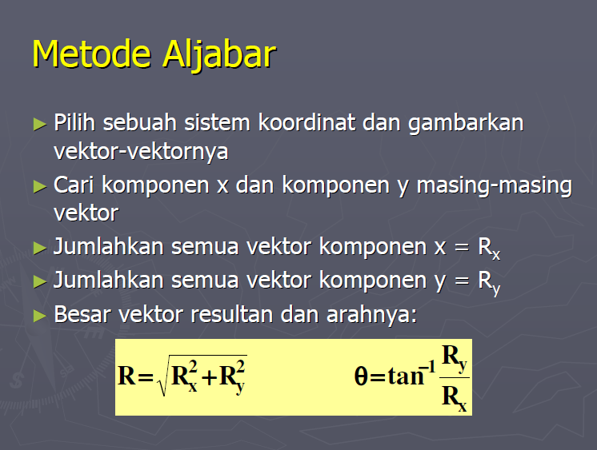

Slide 36

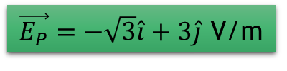


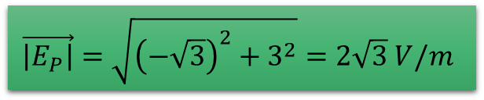
Contoh : Resultan medan listrik
$$\vec{E_{P}}$$
E2=4 V/m
y
E1x = E1 Cos 30⁰ = 2 (1/2 √3)=√3
E2y
E1=2 V/m
E1y
E1y = E1 Sin 30⁰ = 2 (1/2)=1
30⁰
30⁰
x
p
E2X = E2 Cos 30⁰ = 4 (1/2 √3)=2√3
E2x
E1x
E2y = E2 Sin 30⁰ = 4 (1/2 )=2
+
+
$$\left(Q1\right)$$
$$\left(Q2\right)$$
Ex = E1X-E2X= √3-2√3=-√3 (arah negatif x)
Ey = E1y+E2y= 1+2= 3 (arah positif y)
$$\vec{\left|E_{P}\right|}=\sqrt{{\left(−\sqrt{3}\right)}^{2}+3^{2}}=2\sqrt{3} V/m$$
$\vec{E_{P}}=−\sqrt{3}\hat{i}+3\hat{j}$ V/m

Slide 37
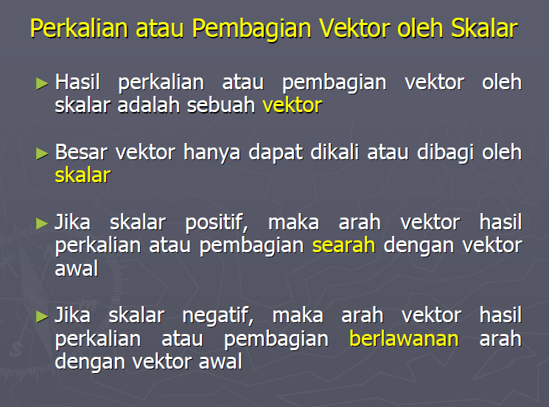

Slide 38
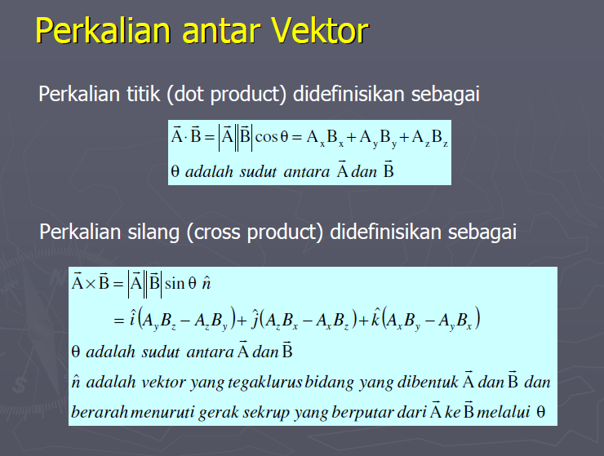

Slide 39
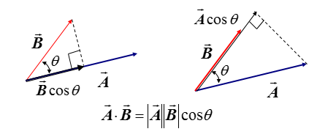
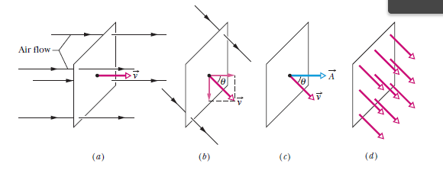
Perkalian dot (scalar)
Fluks

Slide 40
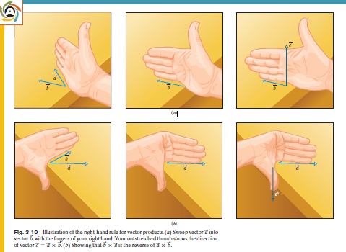
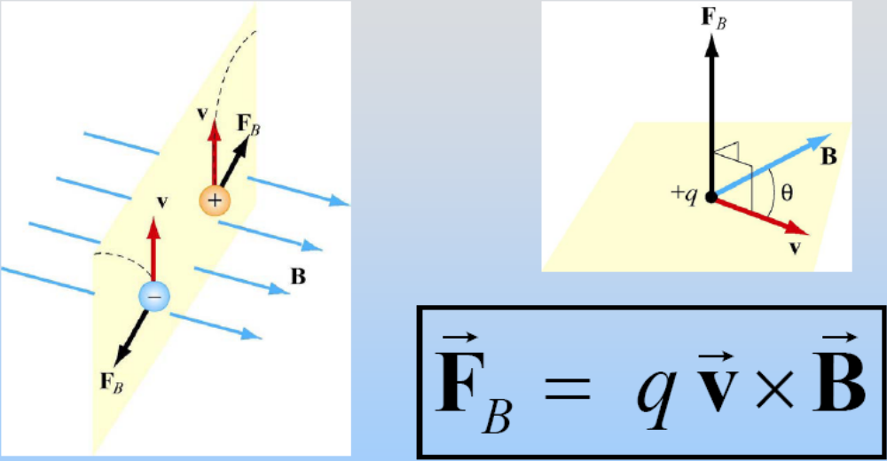


Perkalian Cross (Vektor)
$$\vec{c}=\vec{a}x\vec{b}$$
$$\vec{c}=\vec{b}x\vec{a}$$
Gaya magnet tegak lurus terhadap:
Kecepatan v dari muatan dan medan magnet B

Slide 41
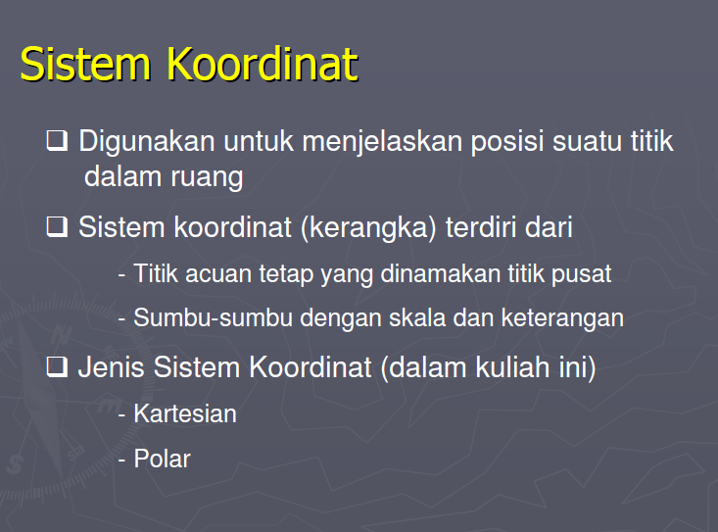

Slide 42
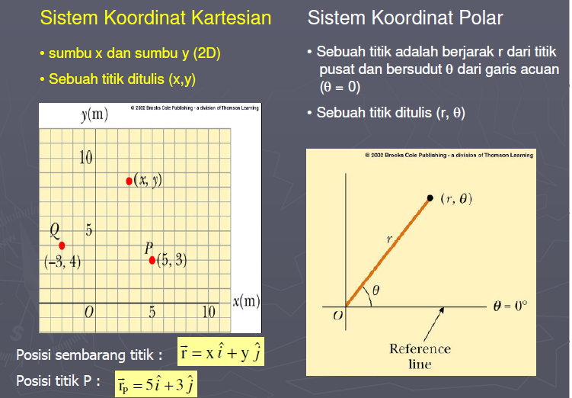

Slide 43
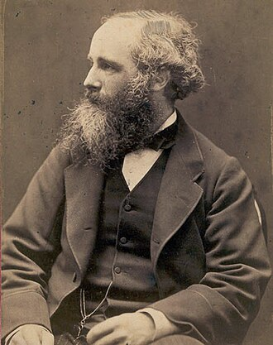
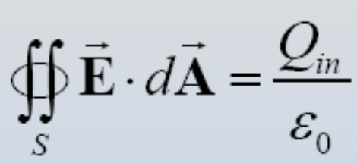
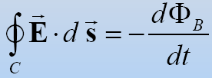
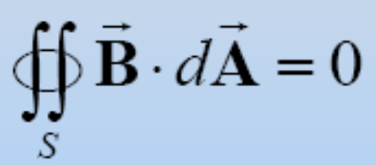

Persamaan Maxwell
Penghasil Medan Listrik:
Hukum Gauss
Hukum Faraday
James Clerk Maxwell
Penghasil Medan Magnet:
Hukum Gauss Magnet
Hukum Ampere

Slide 44
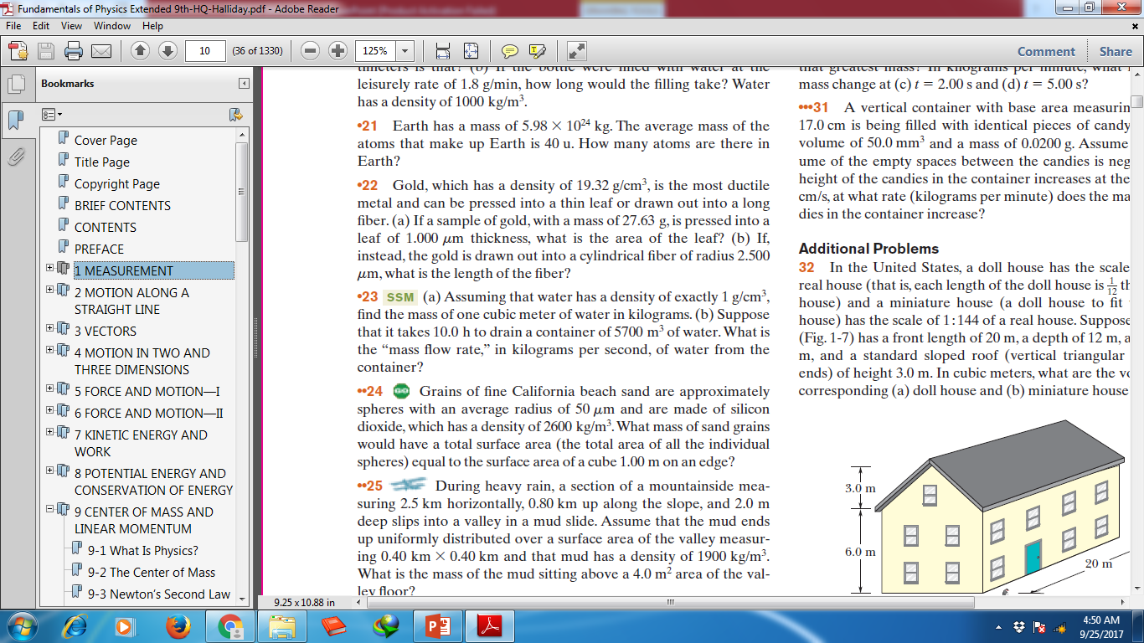

Tugas 1
Halliday, Problem : Chapter 1 no 23
Halliday, Problem : Chapter 3 no 37

Slide 45

Diketahui medan listrik $\vec{E}=10\hat{i}−5 \hat{j}$ v/m, menembus permukaan $\vec{A}$=$2\hat{i}+2\hat{j}$ m² , tentukan besar flux nya $Φ=\vec{E }.\vec{A}$ dan tentukan sudut antara medan listrik dengan permukan !
Sebuah muatan positif q =2µ C bergerak dengan kecepatan v= 4 x 10⁵ m/s tegak lurus didaerah medan magnet 0.01 tesla. Hitunglah besar gaya magnet F dan kemana arah gaya magnet F? (Gunakan $\vec{F}=q\vec{v} × \vec{B}$)
B
+q
v

